Slide 1
第 四 章
随机变量的数字特征

Slide 2
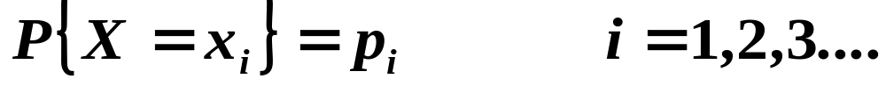

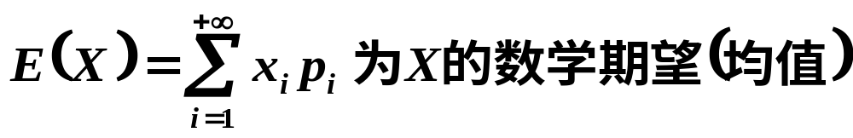
§4.1 数学期望
一. 随机变量的数学期望
引 例
定义：
设 X是离散型随机变量, 其分布律为

Slide 3

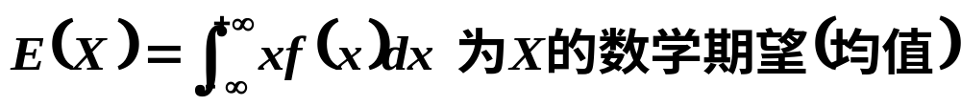
注1 随机变量的数学期望是它所有可能取值的加权平均值, 是一个数.
设连续型随机变量X的概率密度为f (x),
注2 定义中的绝对收敛保证数学期望的唯一性.
注3 部分随机变量X 的数学期望不存在.
例 4. 1. 1

Slide 4
常见分布的数学期望
(
)
(
)
证 明
1
.
X
~
P
λ
则
E
X
=
λ
(
)
(
)
2
.
X
~
B
n
,
p
则
E
X
=
np
证 明
(
)
(
)
3
.
X
~
N
μ
,
σ
2
则
E
X
=
μ
证 明
4.两点分布
X
0
1
P
1-p
p
E(X)=p

Slide 5
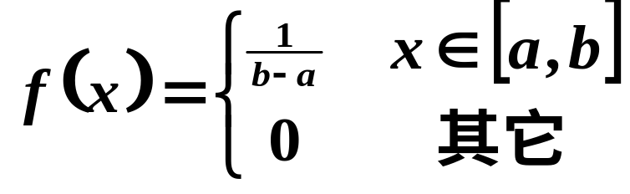
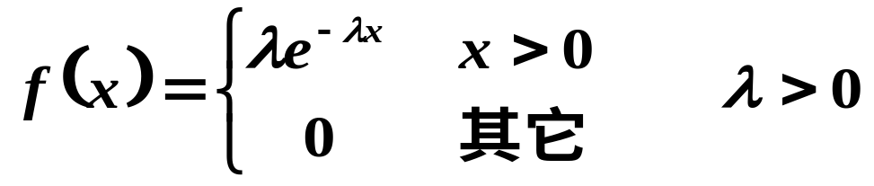
5. 均匀分布
E(X)=(b+a)/2
6. 指数分布
E(X)=λ⁻¹

Slide 6

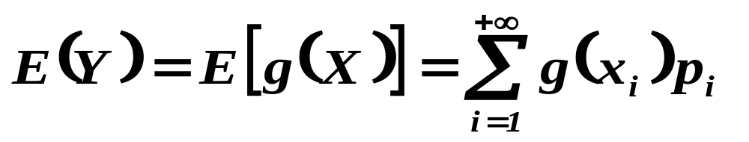
设X 是随机变量, Y=g (X)也是随机变量, 如何计算E[g(X)]？
二. 随机变量函数的数学期望
定理：
随机变量X的函数Y=g(X), g(x)为连续函数
1) X是离散型随机变量，其分布律为

Slide 7

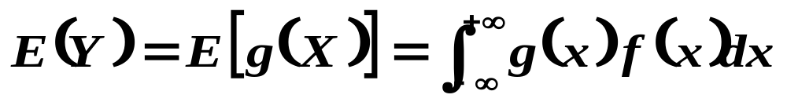
2) X是连续型随机变量，其概率密度为f (x),
此定理乃本章核心定理
例 4.1.2
例 4.1.3

Slide 8
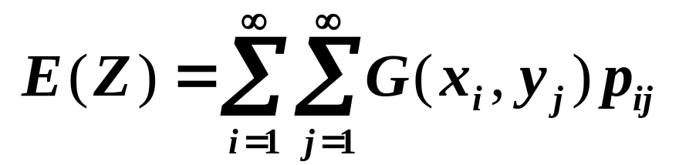
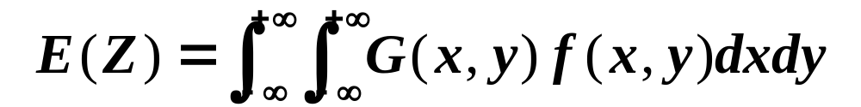
思考:
可否将前定理推广到二维甚至更多维的情况?
定理2 设 ( X, Y ) 是二维随机变量, 如果 Z = G( X, Y )
也是同类型随机变量并且数学期望存在, 则有
(1) 当( X, Y ) 是离散型随机变量时
(2) 当( X, Y ) 是连续型随机变量时

Slide 9

例 4.1.4
例 4.1.5
思考:
解 答

Slide 10
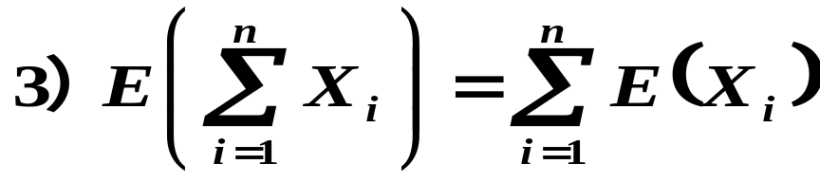
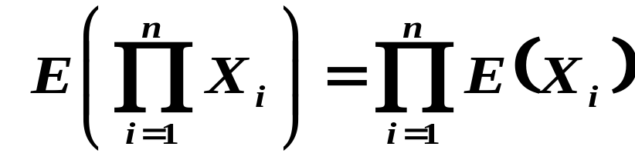
三. 随机变量数学期望的性质
1）E( c ) = c
2）E( c X) = cE(X)
1）.2）
2）E( c X +b) = cE(X)+b
证 明
4）若X₁,X₂,…., X_{n} 相互独立，则
例 4.1.6
例 4.1.7
例 4.1.8

Slide 11
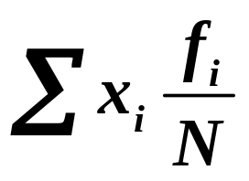
数 学 期 望
引例 某手表厂在出厂产品中,抽查了100只
手表的日走时误差:
日走时误差 – 2 – 1 0 1 2
只 数 13 20 37 15 15
100只手表的平均日走时误差为


Slide 12
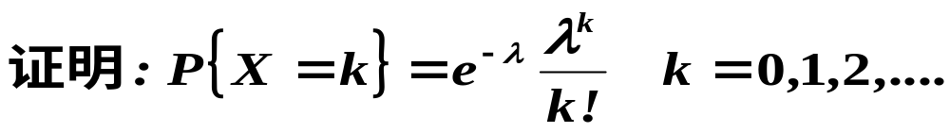
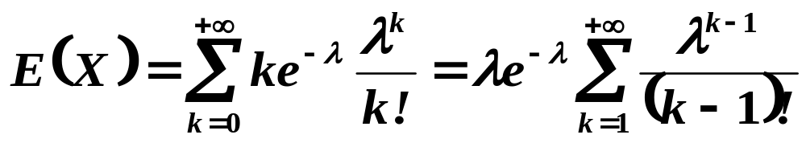

数 学 期 望
(
)
(
)
1
.
X
~
P
λ
则
E
X
=
λ


Slide 13
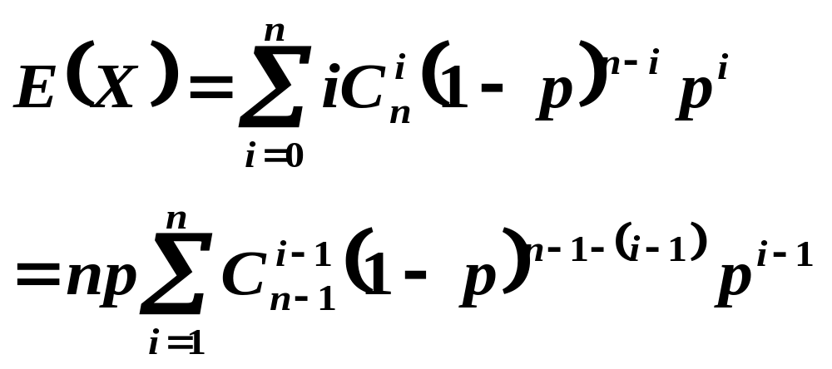
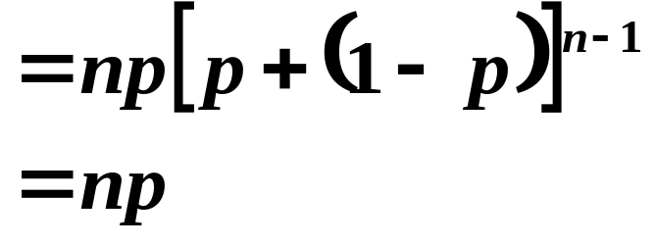
数 学 期 望
(
)
(
)
2
.
X
~
B
n
,
p
则
E
X
=
np


Slide 14
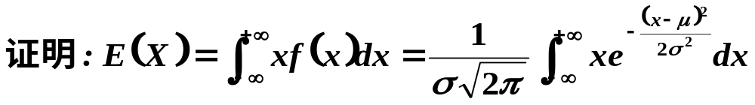
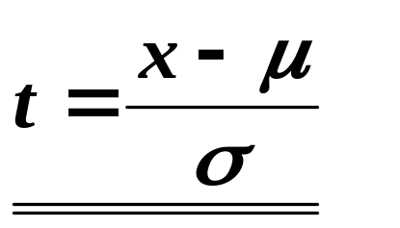
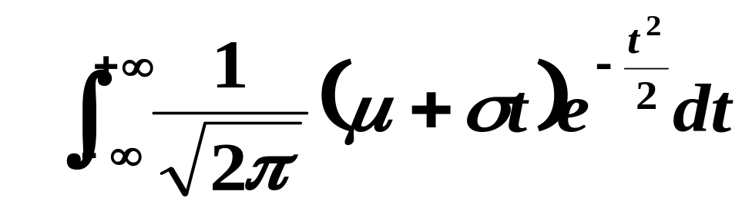
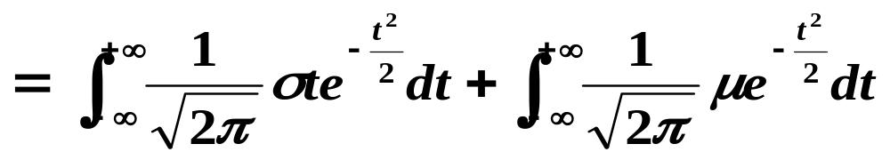
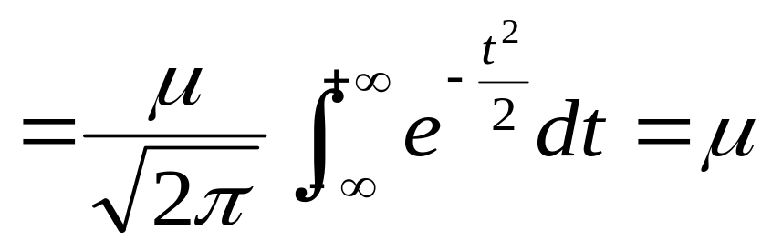
数 学 期 望
(
)
(
)
3
.
X
~
N
μ
,
σ
2
则
E
X
=
μ


Slide 15
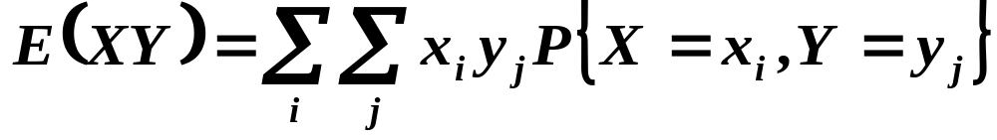
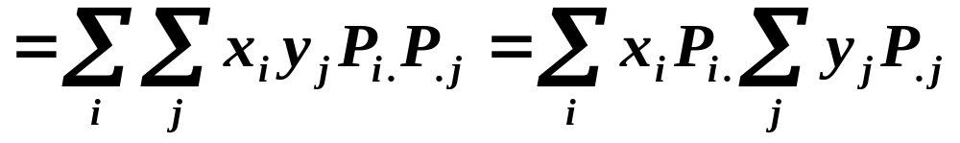
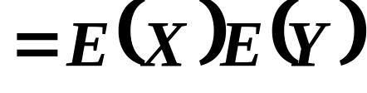
数 学 期 望
例:4.1.4
设X,Y相互独立,且
P{X=x_{i}}=P_{i.} i=1,2,…
P{Y=y_{j}}=P_{.j} j=1,2,…
E(X), E(Y)存在,求E(XY)
解:


Slide 16
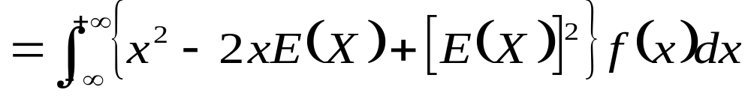
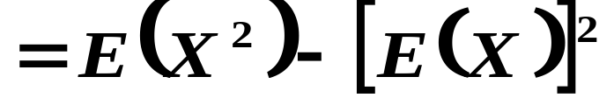
数 学 期 望
例4.1.3
设随机变量X的数学期望存在.
证明:E{[X-E(X)]²}=E(X²)-[E(X)]²

Slide 17
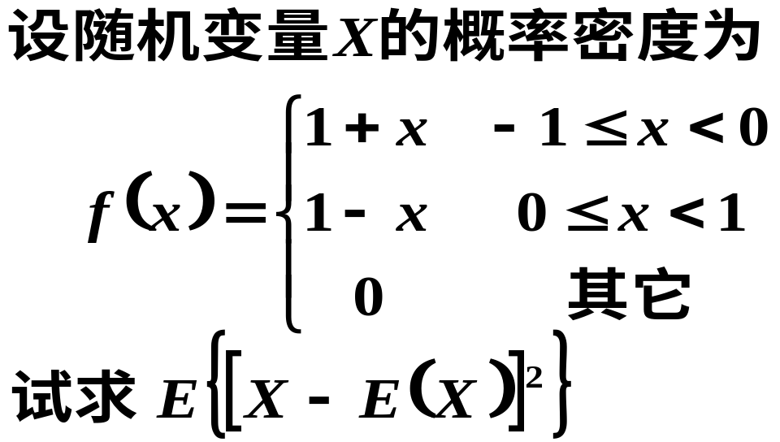
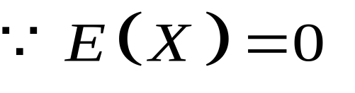
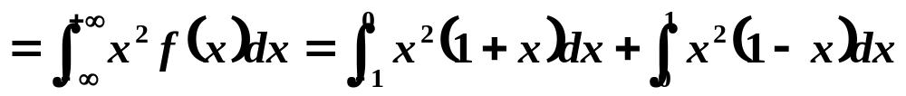

数 学 期 望


Slide 18
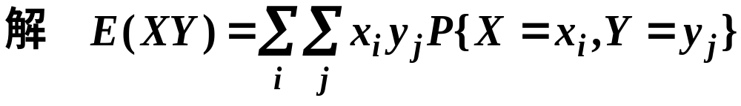
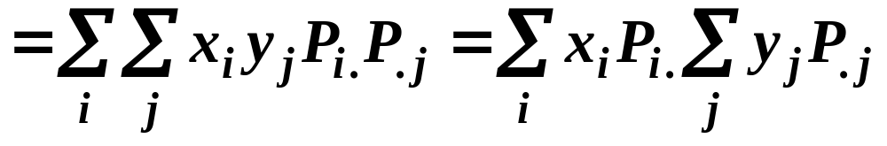
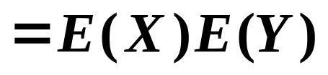
例4.1.4 设随机变量X,Y 相互独立,且
P{X=x_{i}}=P_{i.} i=1,2,…
P{Y=y_{j}}=P_{.j} j=1,2,…
E(X), E(Y)存在,求E(XY)


Slide 19
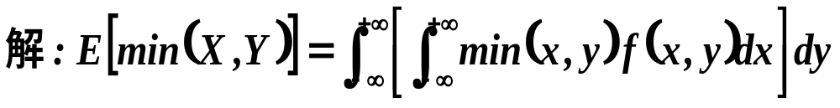
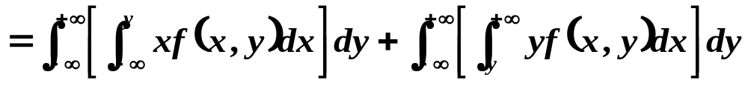
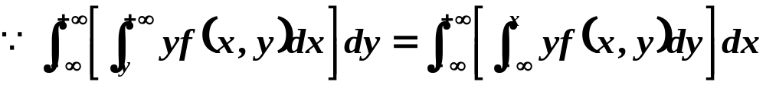

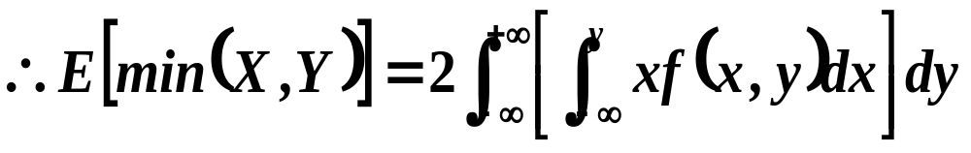
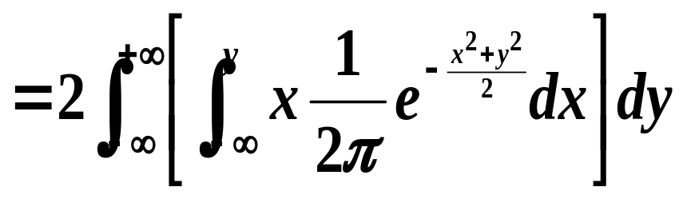
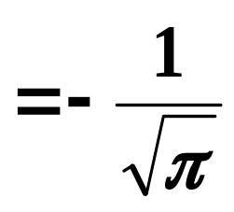
数 学 期 望
例4.1.4
X ,Y相互独立,且服从N(0,1)分布.
试求E[min(X,Y)]
min(x,y)=x
Y
x=y
X
O


Slide 20
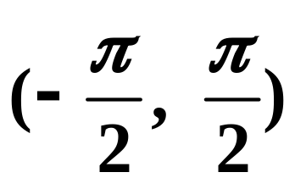
例4.1.2 过半径为R的圆周上的已知点, 与圆周上的任意点相连, 求这样得到的弦的平均长度。
解. 以已知点为原点, 过已知点的直径为 x 轴正向, 如图所示。
设弦与直径的夹角为θ
则 θ 均匀分布于区间
θ
2R
x
设弦长为 L, 则有
L = 2R cosθ

Slide 21
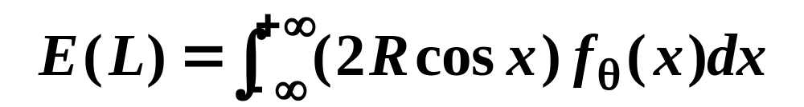
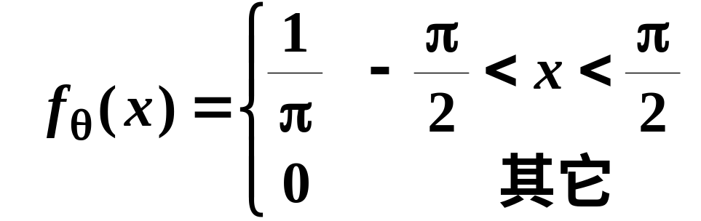
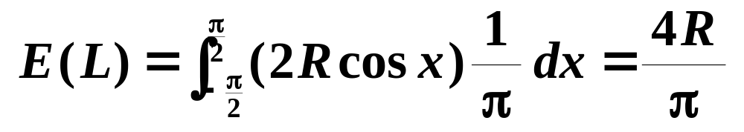
所以, 平均弦长为
由于
因此
若是先求出 L 的概率密度, 再计算数学期望, 将是很繁杂的过程, 不如采用定理1 直接求解
来得快捷简单.


Slide 22
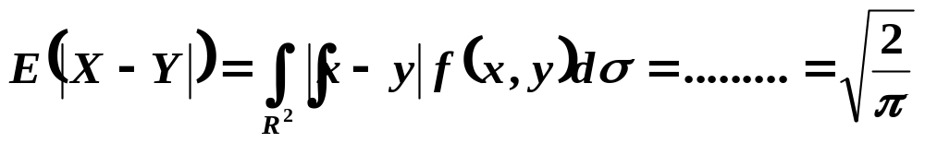
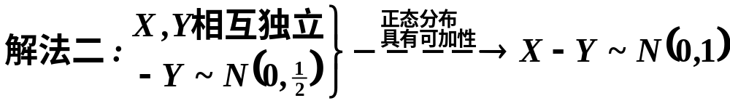
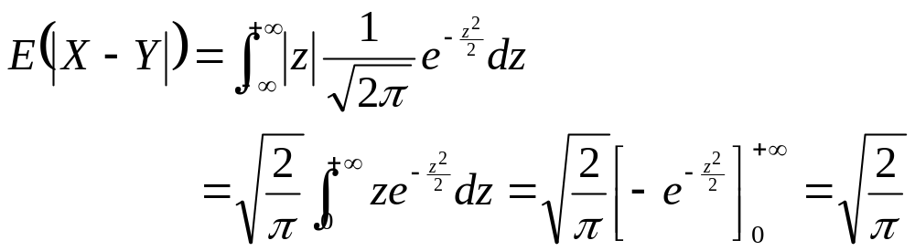
数 学 期 望
练习:


Slide 23
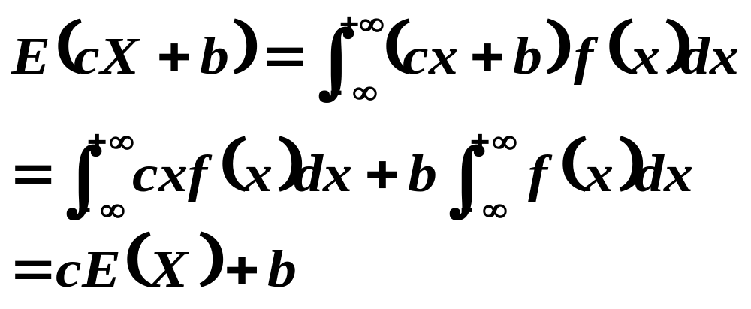
数 学 期 望
证明: E( c X+b) = cE(X)+b
(仅就X为连续型的情况给出证明)


Slide 24
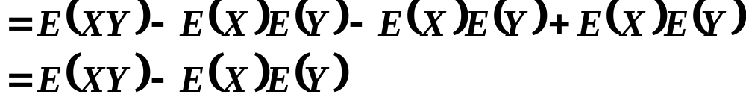
数 学 期 望
例:4.1.5
证明: E{[X-E(X)][Y-E(Y)]}= E(XY)- E(X)E(Y)


Slide 25
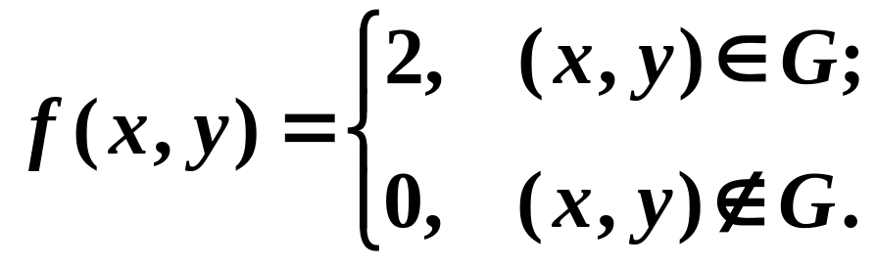
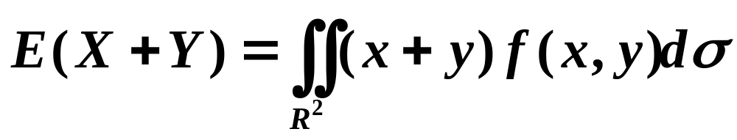
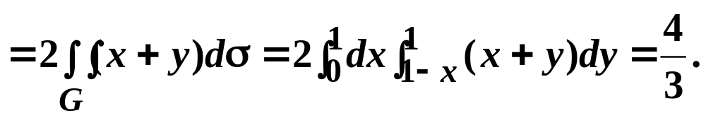
例4.1.5 设随机变量(X,Y)在以(0,1)，(1,0)，
(1,1)为顶点的三角形区域上服从均匀分布，试
求E(X+Y)和E[(X+Y)²].
(1,1)
解
1
G
0
1

Slide 26





Slide 27
数 学 期 望
例4.1.7 随机变量X 的分布为：
试求 E(X)
原始模型：N个球中有M个红球,余下为白球,从中任取
n个球, n个球中的红球数为X
分析：
1）显然直接求解很困难。因此应该想到用数学期望的性质求解。
2）可以设想这n个球是逐个不放回抽取的, 共取了n次. 令X_{i}表示第i次取到红球的个数. i=1,2,..n . 则X=X₁+X₂+….+X_{n} .
3) 由抽签的公平性有： P{X_{i}=1}=M/N

Slide 28

数 学 期 望
例4.1.7 随机变量X 的分布为：
试求 E(X)
原始模型：N个球中有M个红球, 余下为白球, 从中任
取n个球, n个球中的红球数为X
解：设想这n个球是逐个不放回抽取的,共取了n次.
令X_{i}表示第i次取到红球的个数. i=1,2,..n.
则X=X₁+X₂+….+X_{n}
由抽签的公平性有： P{X_{i}=1}=M/N
从而E(X_{i})=1*M/N+0*(1- M/N)= M/N


Slide 29

数 学 期 望
例4.1.8 向某一目标进行射击，直至命中k次为止。已知命中率为p >0.求射击次数X 的数学期望。
分析：
Ｘ的分布律为：
P{ X = i } = C p^{k}（1 – p )^{i – k}
k-1
i - 1
i =k,k+1,…
直接计算是一件很困难的事。因此考虑用数学期望的性质X=X₁+X₂+….+X_{n} 进行求解。
1
2
. . i . .
k
X_{i}表示第i-1次命中以后，到第i次命中的射击次数。
X=X₁+X₂+….+X_{k}

Slide 30



数 学 期 望
X_{i}的分布律为：
X_{i} | 1 | 2 | ….. | m | ……
P{X_{i}=m} | p | (1-p)p | ….. | (1-p)^{m-1}p | ……

Slide 31



数 学 期 望
例4.1.8 向某一目标进行射击,直至命中k次为止.
已知命中率为p>0 .求射击次数X 的数学期望.
解：设X_{i}表示第i - 1次命中以后.到第i次命中的射击次数. 则有X=X₁+X₂+….+X_{k}
X_{i}的分布律为：
X_{i} | 1 | 2 | ….. | m | ……
P{X_{i}=m} | p | (1-p)p | ….. | (1-p)^{m-1}p | ……


Slide 32





例4.1.6
某批产品的次品率为0.1,检验员每天检查4 次,
每次随机地取10件产品进行检验,如果发现其中的
次品数多于1 ,就去调整设备. 以X 表示一天中调整
设备的次数,试求 E(X).
解: 设 Y_{i}为第i次检查时发现的次品数,则Y_{i}~B(10,0.1)
设
显然有

Slide 33


则 X_{i}服从0-1分布
X_{i} | 0 | 1
p | 1.9(0.9)⁹ | 1-1.9(0.9)⁹


Slide 34




例4.1.1
1)设R.V.X服从拉普拉斯分布,其概率密度为:
2)设R.V.Y服从柯西分布,其概率密度为:
被积函数为奇函数且积分区间关于原点对称
求 E(X)
被积函数为奇函数且积分区间关于原点对称
解:
在一般的E(X)计算中,为简便记,我们常省略事先判断绝对收敛这一步.


